Slide 1


Slide 2
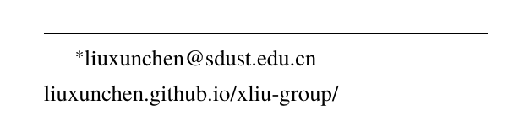
工程化学
周三下午 2pm-4pm J14-313
刘训臣

Slide 3
6周12次课时安排：
第一章 | 绪论 | 1
第二章 | 化学反应的基本规律 | 6
第三章 | 溶液中的化学平衡 | 5
第四章 | 氧化还原反应 | 6
第五章 | 物质结构基础 | 4
第六章 | 化学与材料 | 2
合计 |  |  | 24

Slide 4
成绩构成 | 评价环节 | 所占分值(百分制) | 对应课程目标及占比
 |  |  | 课程目标 | 占比
平时成绩（40%） | 作业 | 60% | 1 | 30%
 |  |  | 2 | 30%
 |  |  | 3 | 20%
 | 课堂小测验 | 20% | 1 | 20%
 |  |  | 2 | 20%
 |  |  | 3 | 10%
 | 课堂表现 | 20% | 1 | 10%
 |  |  | 2 | 20%
 |  |  | 3 | 40%
考试（60%） | 笔试 | 100% | 1 | 40%
 |  |  | 2 | 30%
 |  |  | 3 | 20%
课程成绩考核包括平时考核和期末考核，平时考核成绩占总成绩的40%，期末考核成绩占总成绩的60%。平时考核包括课堂表现与小测验、课后作业等。课堂表现主要考核学生课堂讨论、回答问题、学习总结等；课后作业主要考核学生对每一知识点的复习、理解和运用；期末考核采取闭卷考试形式。

Slide 5


Slide 6

第1章 绪 论

Slide 7

学习要点
知识 要点 | 掌握程度 | 相关知识
化学的 研究对象 及发展简史 | 掌握化学的研究对象，了解化学的发展简史 | 能量守恒定律、 燃素学说、燃烧学说、道尔顿原子论、分子等
化学的学科 分支及作用 | 掌握化学的学科分支，了解化学的作用 及未来化学的展望 | 无机化学、有机化学、 材料化学、分析化学、物理化学等
本课程的 教学目的及 学习方法建议 | 掌握本课程的教学目的，清楚学习方法 | 化学导论

Slide 8
本章主要内容
1.1 化学的研究对象及其发展简史
1.2 化学的学科分支及其在社会发展中的作用
1.3 物理量的表示方法
1.4 工程化学的教学目的和学习方法

Slide 9
§1.1 化学的研究对象及其发展简史
1.化学的研究对象
化学是研究物质变化的科学。世界是物质的，物质有实物和场两种基本形态。
前者具有静止的质量，是化学研究的对象。场是只有运动质量而没有静止质量的物质，如引力场、电磁场等。
化学变化的主要特征
在原子核不变的前提下生成了新的物质。

Slide 10
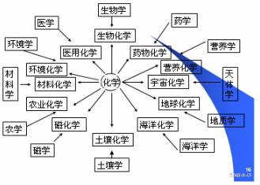
化学是物质科学的基础学科之一，是一门中心的、实用的、创造性的科学。

Slide 11
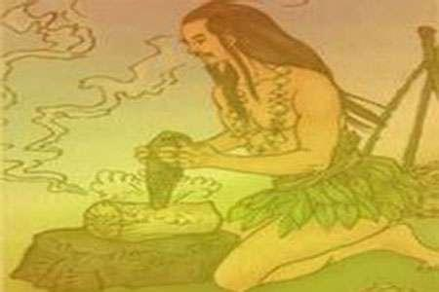
2.化学发展简史
原始人类从用火之时开始，由野蛮进入文明，同时也开始了用化学方法认识和改造天然物质。火─燃烧就是一种化学现象。掌握了火以后，人类开始熟食；学会了制陶、冶铜、炼铁；又懂得了酿造、染色等等。这些由天然物质加工改造而成的制品，成为古代文明的标志。在这些生产实践的基础上，萌发了古代化学知识。

Slide 12
在古代和中古时代，中国、希腊、印度和西欧各国都兴起、盛行过炼金术和炼丹术。深信物质能转化，试图在炼丹炉中合成金银或修炼长生不老之药。
为此设计了各种器皿，如升华器、蒸馏器、研钵等，也创造了各种实验方法，如研磨、混合、溶解、结晶、灼烧、熔融、升华、密封等。
这些都为近代化学的产生奠定了基础，许多器具和方法经过改造后仍然在今天的化学实验室中沿用。
公元8世纪，阿拉伯各国中炼金术甚至就是化学的代名词。

Slide 13
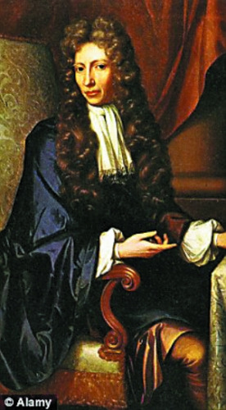
15世纪，随着欧洲工业革命的胜利，生产力得到了飞速的发展，英国科学家波义耳（1627-1691）用机械论方法研究化学，提出各种物质的微粒都是由基本粒子构成的，通过基本粒子的重新排列组合，可以生成新的物质。
全盘接受波义耳化学思想的只有牛顿（1642-1727）。波义耳还对燃烧现象的本质进行了探讨，认为火是由一种实实在在的、具有质量的火微粒所构成。
恩格斯曾指出“波义耳把化学确立为科学”。

Slide 14
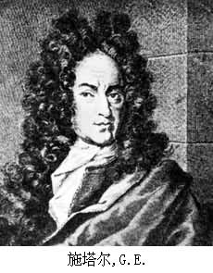
1703年，德国哈雷大学的教授施塔尔（1660～1734），提出了一个解释燃烧现象甚至整个化学的完整、系统的学说。他认为物质燃烧是因为其含有“燃素”，例如：石头、黄金不含燃素，所以不可能燃烧。
按照他的学说，一切化学变化，乃至物质的化学性质、颜色、气味的改变都可以归结为物体释放燃素或吸收燃素的过程。

Slide 15
在当时，燃素学说所不能自圆其说是：
金属煅烧后增重的事实。
在18世纪中期，尽管燃素说统治了整个化学领域，然而一直有些科学家持怀疑和批判的态度。其中，对燃烧作用做了全面周密的研究，令人信服地抨击了燃素学说的错误，建立起燃烧的氧化学说的人则是杰出的法国化学大师拉瓦锡（Antoine Laurent Lavoisier，1743～1794）。

Slide 16
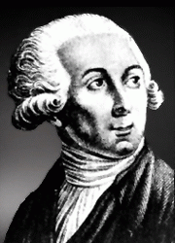
拉瓦锡工作的突出特点是注重定量研究，善于发挥天平在化学研究中的作用。
拉瓦锡在他的实验和论述中，自觉地遵循质量守恒定律，并且又以严格的实验证明了这一定律的含义，被后人又称为“定量化学之父”。

Slide 17
拉瓦锡制取了所谓的“纯粹空气”—氧气，发现这种气体不仅有助于燃烧，而且有助于呼吸。拉瓦锡的燃烧理论走向完善的关键一步是他通过实验辨明了水的组成，结束了自古以来普遍认为水是元素的错误见解。
至此，统治了人们100多年的燃素学说被彻底摧毁了，取而代之的是以氧为核心的燃烧学说。拉瓦锡是近代化学元素学说的奠定者，从此，化学学科进入了一个蓬勃发展的新纪元。

Slide 18
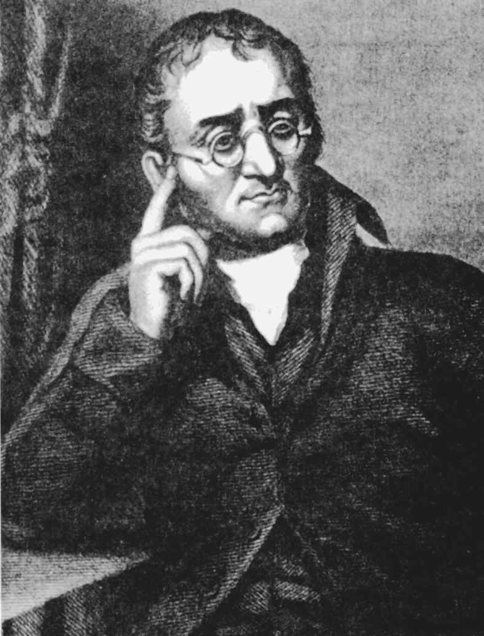
19世纪的化学出现了非常繁荣的局面。首先，1803年，
道尔顿（1766～1844）提出了原子学说。
道尔顿原子学说在化学的发展历史上具有划时代的意义，它从根本上阐明了质量不灭定律的内在含义，把元素学说与原子学说有机地统一起来。

Slide 19
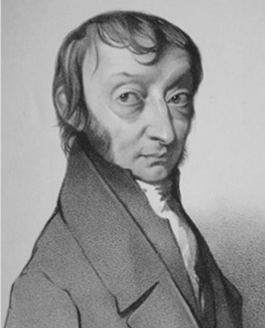
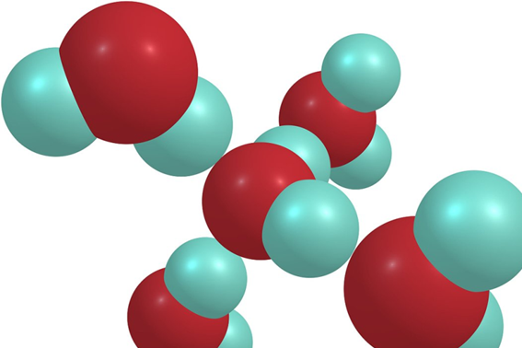
道尔顿的学说不能解释复杂原子，在解释盖•吕萨克的气体反应体积定律时遇到了困难。
这两者之间的矛盾引起了意大利物理学家阿伏伽德罗的深思。于是，他提出一个新的观点—分子。对化合物而言，分子就是道尔顿所谓的“复杂原子”，对单质而言，是由几个相同的原子结合而成。这样，对盖•吕萨克的气体反应体积定律就有了合理的解释。从此化学进入了现代化学时期。

Slide 20
§1.2 化学的学科分支及其在社会发展中的作用
1. 化学的学科分支
今天的化学己经达到了由描述到推理，由定性到定量，由宏观到微观，由静态到动态的发展过程，形成了一个完整的化学体系。化学的研究对象和研究目的越来越明细，传统的化学大致分为四大分支学科，即化学的二级学科。

Slide 21
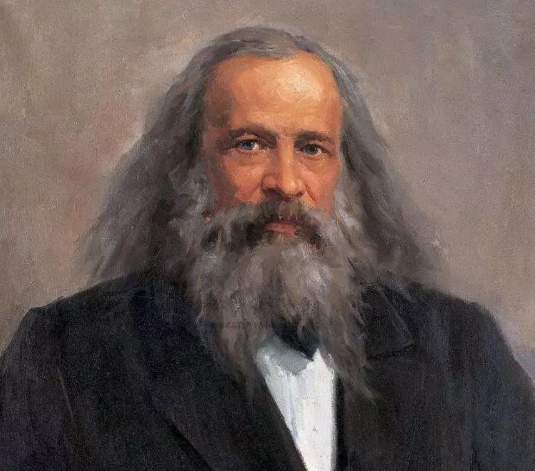
无机化学以1870年门捷列夫（1834~1907）发现周期律、 公布周期表为标志。18-19世纪，随着生产和科学水平的提高，平均每两年半就有一个新元素被发现，到1869年已有63种元 素为科学家所认识。同时，人们对元素的化合价和原子量的确定也有了统一的认识。

Slide 22
进入20世纪以后，在无机化学方面有了更多重大的发明和发现，如工业规模合成氨，氨氧化法生产硝酸，并研究出工业生产无机酸、盐类、肥料和无机高聚物以及其他物质的新方法，发现了复合氢化物并进行了深入的研究，制备了若干新化合物。
随着量子化学的引入，大量元素无机化合物的发现，无机化学开始了一个新的蓬勃发展的阶段，现代无机化学在合成新材料、超导体、配合物催化剂、核化学等领域正在发挥着越来越重要的作用。

Slide 23
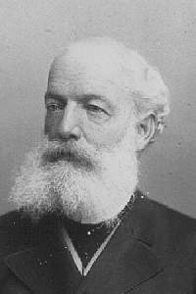
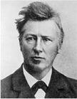
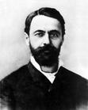
有机化学的结构理论形成于19世纪下半叶。1861年德国化学家凯库勒（F.A. Kekule）提出碳的四价概念及1874年荷兰化学家范特霍夫（J.H. van't Hoff）和法国化学家勒贝尔（Le bel）的四面体学说，至今仍是有机化学最基本的概念之一。

Slide 24
新兴有机合成化学工业的开发，尤以染料与制药工业最为突出。
20世纪以来，有机化学领域达到了前所未有的繁荣，世界上每年大约合成近百个新化合物，其中70％以上是有机化合物，有机化学正朝着高选择性合成、天然复杂有机物的合成与分离、有机金属化合物的研究开发等领域不断推进。

Slide 25
分析化学分支形成最早，随着工业生产、科学研究对分析灵敏度的要求越来越高，仪器分析技术应运而生了。
它主要包括：吸光光度法、发射光谱法、放射分析法等现代化的分析技术。仪器分析法超越了经典分析方法的局限，根据被检测组分的某种光学的、电学的、放射线的特性，灵敏度可以达到很高的水平。如对运动员的兴奋剂监测，尿样中某些药物浓度即使低到10-13g•mL⁻¹时，也难躲避分析化学家们的锐利眼睛。

Slide 26

目前分析化学正处于第三次变革，它不再只限于测定物质组成和含量，而要对物质的状态、结构、微区，薄层和表面的组成与结构以及化学行为和生物活性等作出瞬时追踪，无损和在线监测等分析及过程控制，甚至要求直接观察到原子和分子的形态与排列。

Slide 27
物理化学是从化学变化与物理变化的联系入手，研究化学反应的方向和限度、化学反应的速率和机理以及物质的微观结构与宏观性质间的关系等科学，它是化学学科的理论核心。
在研究各类物质的性质和变化规律的过程中，化学逐渐发展成为若干分支学科，但在探索和处理具体课题时，这些分支学科又相互联系、相互渗透。无机物或有机物的合成总是研究（或生产）的起点，在进行过程中必定要靠分析化学的测定结果来指示合成工作中原料、中间体、产物的组成和结构，这一切当然都离不开物理化学的理论指导。

Slide 28
20年代以后，由于世界经济的高速发展、化学键的电子理论和量子力学的诞生、电子技术和计算机等技术的兴起，化学研究在理论上和实验技术上都获得了飞跃发展。。

Slide 29


2.化学在社会发展中的的作用
化学是一门古老的学科，随着科学技术的发展，化学变得愈来愈重要。
衣: 衣服印染、合成纤维等。
食：粮袋子、菜篮子，化肥和农药的生产，食品添加剂，如甜味剂、防腐 剂、调味剂，食品加工制造方法等。
住：现代建筑所用的水泥、石灰、油漆、玻璃和塑料等材料都是化工产品。
行：代步的各种现代交通工具，需要汽油、柴油作动力，各种汽油添加剂、
防冻剂、润滑剂等。

Slide 30



药品、洗涤剂、化妆品等生活必需品大都是化学制剂；油、防冻剂也是化工产品；导弹的生产，人造卫星的发射都需要很多具有特殊性能的化学品，如高能燃料、高能电池、光敏胶片等。
总之，化学已渗透到了国民经济的各个领域，它是一门重要的基础科学，也是一门应用性很强的实用科学，是现代科学的一个重要分支。化学教育的普及是社会发展的需要，是提高公民文化素质的需要。

Slide 31
3.未来化学展望
未来化学在人类生存、生存质量和安全方面将以新的思路、观念和方式发挥核心科学的作用。化学学科已走出纯化学，进入大科学。
从生命科学、材料科学、环境科学、能源科学乃至当今的信息科学都对化学提出了诸多挑战，要求化学有新的发展，去解决现今面临的诸如复杂体系、极端条件、微观和非平衡态等等的新问题。
现在及今后的一段时期，化学发展的主要方向可以
归纳为三个方面：

Slide 32

1．更加深入地研究化学反应理论，经过电子计算机的运算，设计出具有指定结构和性能的化合物，如催化剂、高分子等复杂材料，达到人们向往已久的分子工程水平。
2．化学与生物学相互渗透进入一个高潮阶段，光合作用、酶的化学模拟及生物膜的模拟将有重大进展，人工合成新的生命成为可能。
3．太阳能的化学利用以及一些新概念、新技术的采用，有可能使催化过程和化工分离出现一些革命性的突破，这些突破将会改变人们的生活方式并给人们带来幸福。

Slide 33
§1.3 物理量的表示方法
物理量简称为量，相互之间存在确定关系的一组物理量称为一种量制。在函数关系上彼此独立的物理量称为量制的基本量，由基本量的函数定义的量称为导出量。实际使用的有多种量制，如国际单位制、工程量制、英制等。国际单位制是1960年第十一届国际计量大会通过的一种单位制，是世界上最先进、科学和实用的单位制，其国际代号为SI。国际单位制由7个基本单位、2个辅助单位和10个具有专门名称的导出单位所组成。
7个基本单位如表所示，单位间彼此独立，有严格的定义。

Slide 34
物理量 | 名 称 | 国际 符号 | 定 义
长度 | 米 | m | 光在真空中1/299 792 458s时间间隔内所经过路径的长度
质量 | 千克 | kg | 等于保存在巴黎国际计量局的铂铱合金的千克原器的质量
时间 | 秒 | s | 铯-133原子的基态两个超精细能级之间跃迁所对应辐射的 9 192 631 770个周期的持续时间
电流 强度 | 安[培] | A | 真空中，使两根相距lm极细且无限长的圆直导线间产生在每米长度上为2×l0⁻⁷牛顿力时，所对应的每根导线中通过的等量恒定电流
热力学温度 | 开[尔文] | K | 水三相点热力学温度的1/273.15
光强度 | 坎[德拉] | cd | 一光源在给定方向上的发光强度，该光源发出频率为540×10¹²Hz的单色辐射，且在此方向上的辐射强度为1/683W/sr
物质的量 | 摩[尔] | mol | 一系统的物质的量，该系统中所包含的结构粒子数与0.0l2kg碳-12的原子数目相等；在使用摩尔时，结构粒子应予指明，可以是原子、分子、离子、电子或是这些粒子的特定组合体

Slide 35
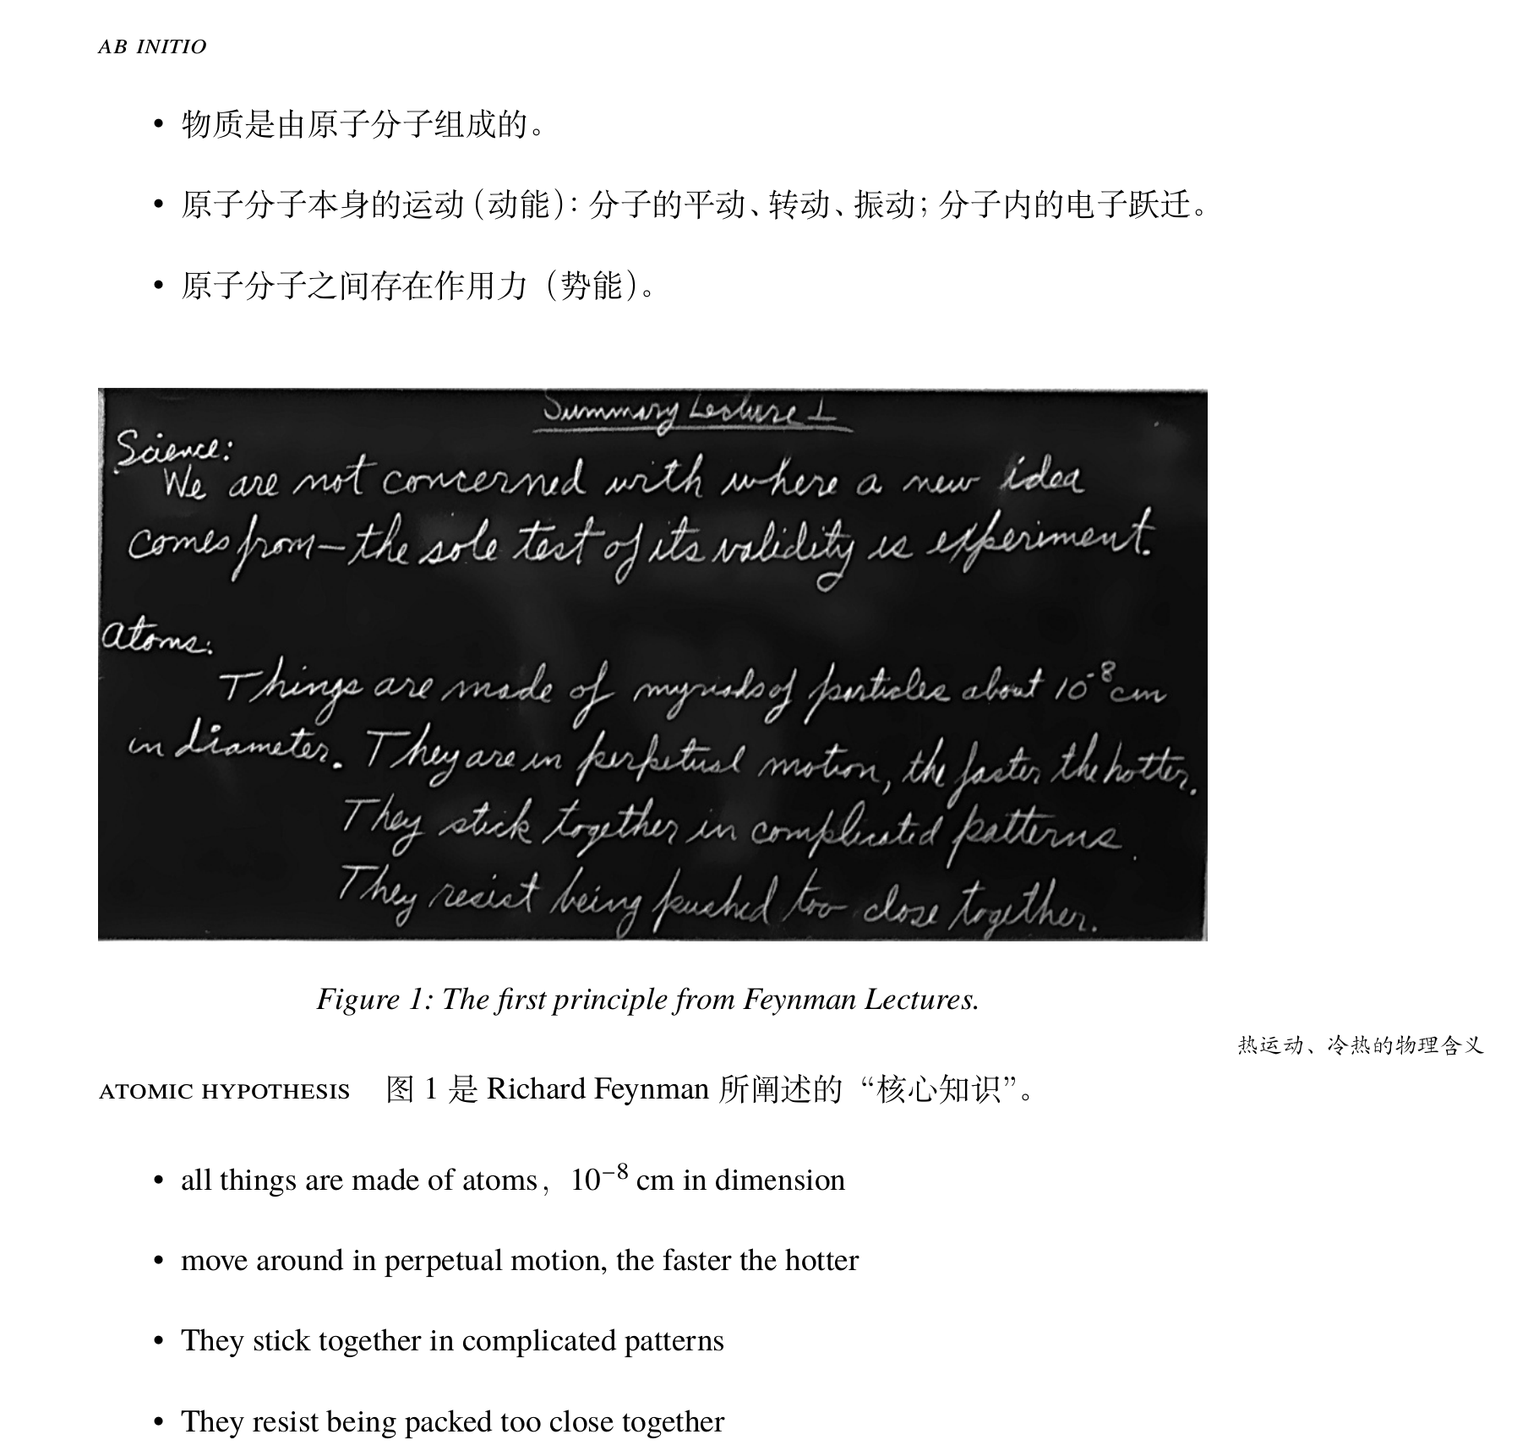

Slide 36
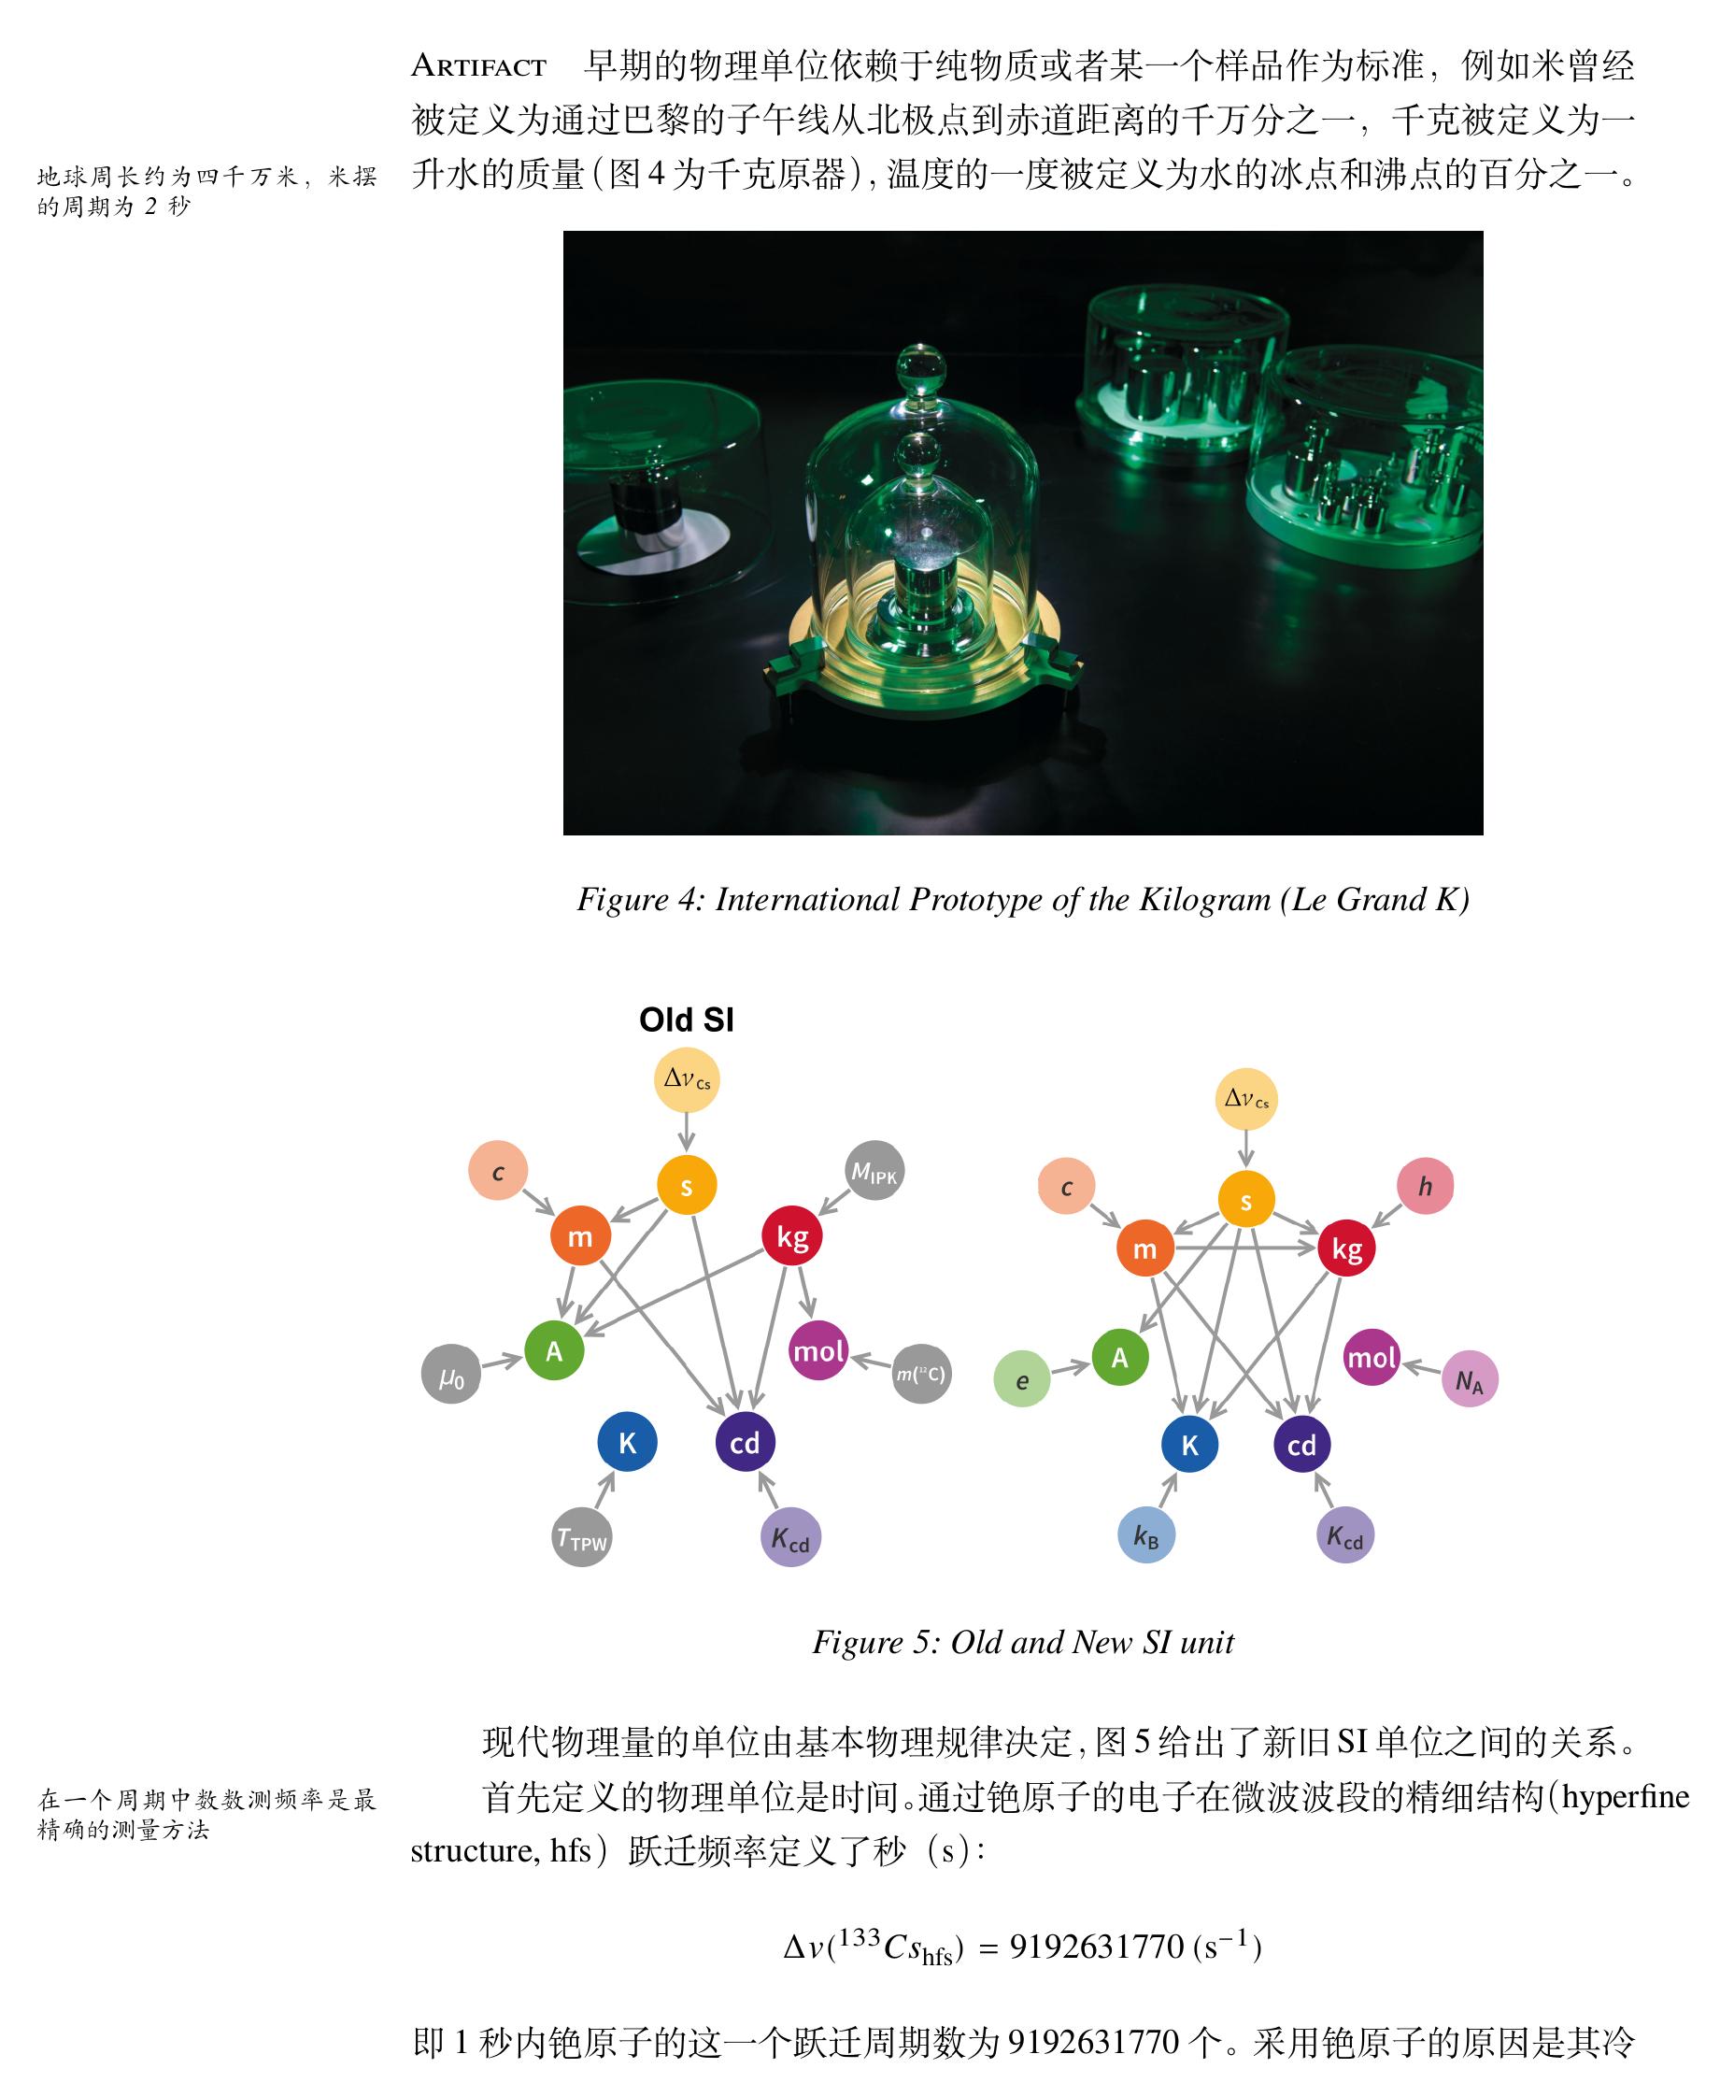

Slide 37
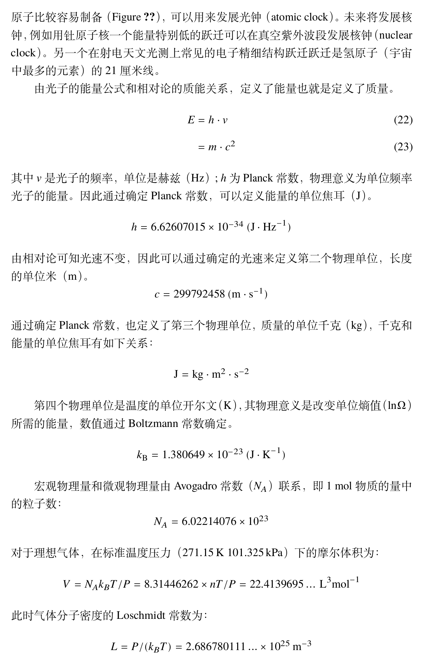

Slide 38

§1.4 工程化学的课程目标和学习方法
1.工程化学的课程目标
工程化学是高等院校土木、车辆、机械、能源等专业的重要基础课程。积极服务于国家“新工科”建设、工程教育认证与相应行业需求及学校“地方性、应用型”的办学定位与人才培养方案。
课程总目标：立德树人，
促进知识、能力、素质的有机融合。

Slide 39
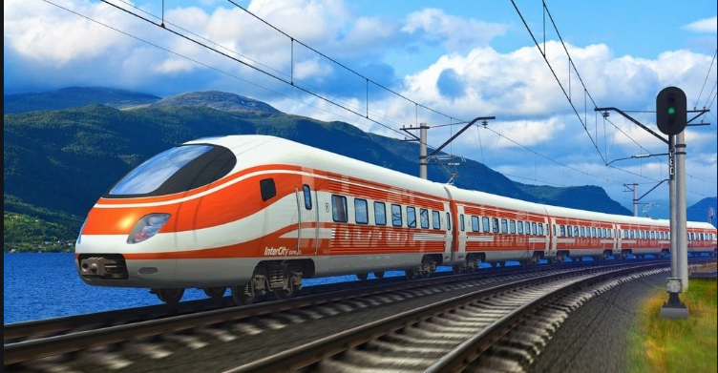

课程教学目标
（1）培养学生掌握化学热力学、溶液的化学平衡、 电化学等化学基础知识、理论和部分难点内容，具有应用化学知识，分析、解决道路桥梁、交通运输、机械加工、材料保护等相关领域复杂工程问题的综合能力和高级思维。
（2）培养学生运用化学知识思考环境污染、能源危机等社会热点论题，理解和评价专业工程实践对环境、能源的影响，促进社会可持 续发展。

Slide 40

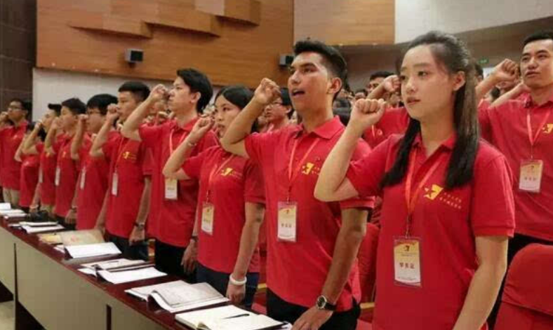
课程的思政目标
以课程教学为载体，结合学生的思维特点和课程的教学内容，实现“专业知识”与“课程思政”有机结合。培养学生尊重社会价值，恪守工程伦理，树立家国情怀，建立正确的世界观、价值观、人生观，促进学生全面发展。

Slide 41
课程性质
2.工程化学的课程特点
工程课程，对化学作一整体的阐述和讨论，“化学导论”
课程特点：
1）简明概括学学科的一般原理、基本规律和研究方法
2）用化学的观点分析、认识工程技术中的化学问题， 化学
与工程技术间的桥梁作用。
3) 专业知识与思政教育的有机融合

Slide 42
课程的任务 ：
1）通过科学发展史、科学家等介绍，提高学生的家国情怀、 责任担当，树立正确的世界观、人生观、价值观。
2）使学生了解近代化学的基本理论，掌握必要的化学基本知识和基本技能。
3）了解化学在工程技术上的应用，能运用化学的观点来理解相关学科中涉及化学的有关问题。
3.工程化学的学习方法
（1）理论与实践相结合
（2）经线与纬线相结合
（3）精讲与介绍相结合
（4）不断拓展不断更新

Slide 43

The End

